Slide 1
H W 2
Fnd (digit_7segment) 설계
Basys-3 8bit Full Adder + FND Controller 설계 및 검증
이름 김민준
작성일 2026-07-20
version vivado 2020.2
1

Slide 2
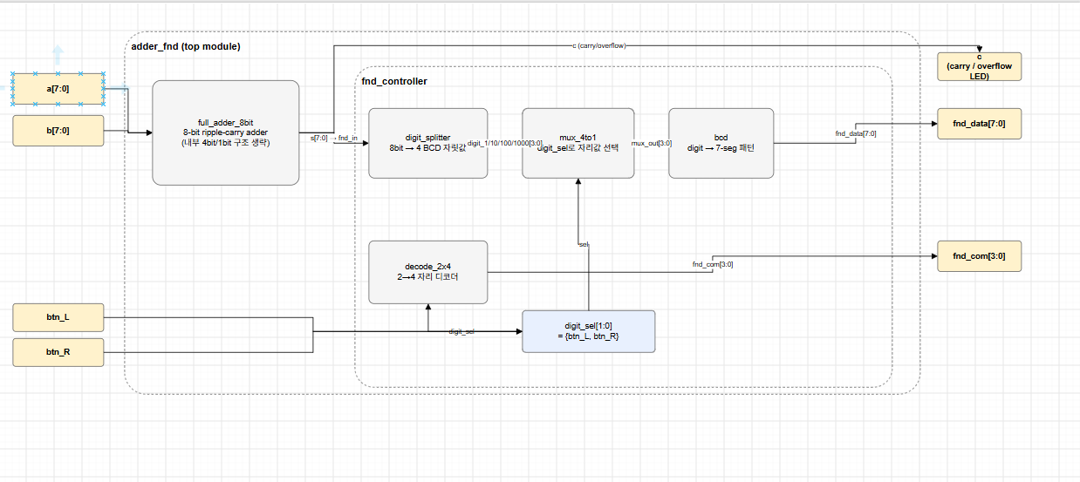
개요 · 목적과 결과
전체 추상화 diagram
목적
8bit full adder, 4to1 MUX, 2to4 Decoder, Digit splitter, Fnd controller를 설계하여 Basys-3(Artix-7) Board의 7 segment에 덧셈 결과를 1000의 자리, 100의 자리, 10의 자리, 1의 자리로 분해하여 display 시킨다.
결과 요약
기존에 설계하였던 full_adder_8bit를 활용하여 digit_splitter를 통해 자리 수 분해, 4to1 MUX를 통과하여 BCD로 전달되고 Push Button L/R 입력을 통해 2bit로 segment 4자리를 Selection 신호로 조절하여 결과를 출력한다. 합 결과 s[7:0]은 0~255 범위이므로 1000의 자리는 항상 0이며, carry 출력 c는 LED로 오버플로우를 표시한다.
2

Slide 3
개요 · 설계 진행 절차 (Flow Chart)
1
2
3
4
5
6
스펙 정의
진리표 작성
논리식 도출
코드 구현
테스트벤치
시뮬레이션 검증
Bottom-Up 적용 full_adder_8bit(기존 검증 완료) → digit_splitter / decode_2x4 / mux_4to1 / bcd → fnd_controller → adder_fnd(Top) — 위 6단계를 계층마다 반복 적용하여, 아래 계층이 검증된 뒤에만 위 계층으로 진행하는 상향식(Bottom-Up) 방식으로 설계함.
3

Slide 4
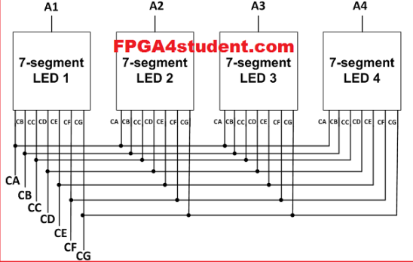
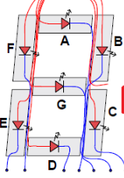
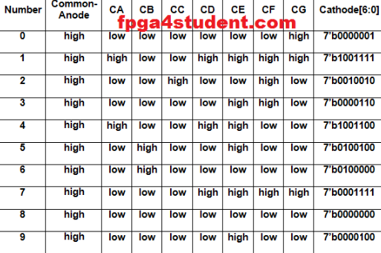
입, 출력 SPEC 정의
Basys3 board의 segment 사양을 보면 pnp와 diode 기반으로 high, low를 주며 A, B…G 소자 다이오드의 불을 켜서 숫자를 표시할 수 있다.
공통 애노드 구조상 입력이 0이어야 활성화가 되기에 common 부분과 segment diode 부분을 0으로 주어(active-low) 출력을 정의한다. 이 경우 0부터 순차적으로 Look-up table을 통해 Full case 정의를 사용하고 default까지 명시하여, tool에서 latch 자동 삽입이 없는 상황을 만들었다.
4

Slide 5
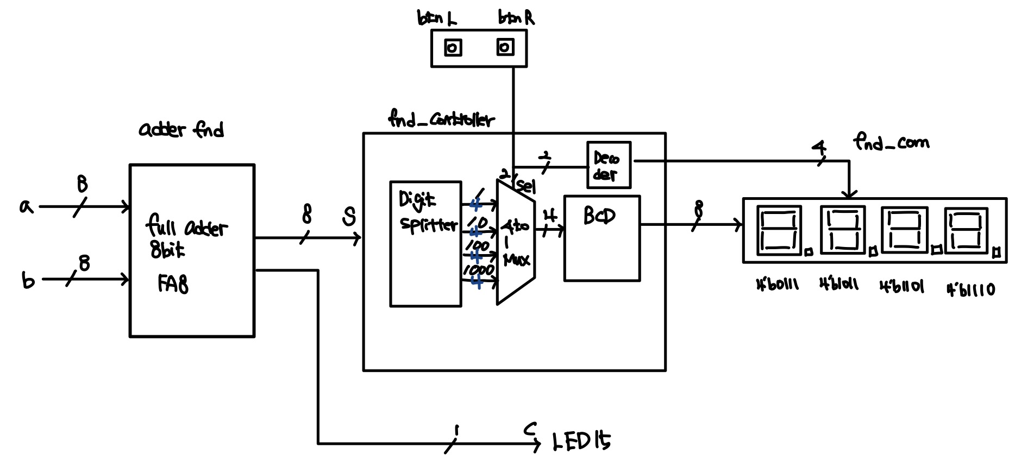
입, 출력 SPEC 정의 — 전체 구성 (figure2)
figure2 — 직접 그린 전체 구성도 (adder_fnd → fnd_controller → 7-segment)
Full_adder_8bit — input 8bit×2 / output 8bit, 1bit · Fnd_controller — input 8bit, 2bit / output 4bit, 8bit · Digit_splitter — input 8bit / output 4bit×4
Mux_4to1 — input 4bit×4, 2bit / output 4bit · Decode_2x4 — input 2bit / output 4bit · BCD — input 4bit / output 8bit
5

Slide 6
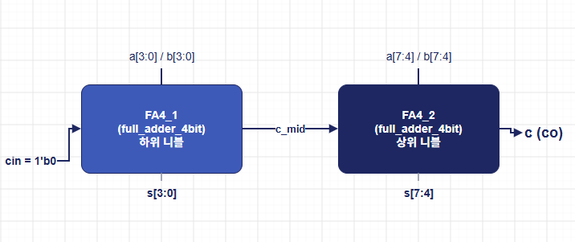
Block 1 · full_adder_8bit
구조 설명
코드 (full_adder.v)
구조도
HW1에서 설계·검증 완료한 모듈 재사용
full_adder_4bit 2개를 연결하여 사용
FA4_1: 하위 비트 합a[3:0]+b[3:0], cin=1＇b0
FA4_1의 carry-out(c_mid) → FA4_2의 cin
FA4_2: 상위 비트 합 a[7:4]+b[7:4], carry-out = c
module full_adder_8bit(
input [7:0] a, b,
output [7:0] s,
output c);
wire c_mid;
full_adder_4bit FA4_1(
.a(a[3:0]), .b(b[3:0]),
.cin(1'b0),
.s(s[3:0]), .c(c_mid));
full_adder_4bit FA4_2(
.a(a[7:4]), .b(b[7:4]),
.cin(c_mid),
.s(s[7:4]), .c(c));
endmodule
재사용 모듈 내부 half_adder / full_adder / full_adder_4bit는 HW1에서 검증을 완료 했기 때문에 따로 정의 하지 않겠다.
6

Slide 7
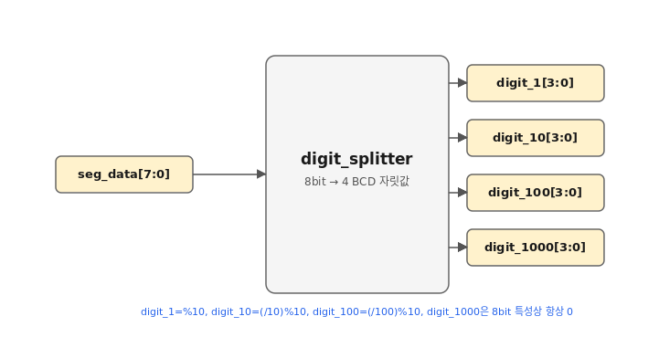
Block 2 · digit_splitter
구조 설명
코드 (fnd_controlloer.v)
구조도
8bit 이진값(0~255)을 십진 자릿수 4개로 분해
digit_1 = seg_data % 10
digit_10 = (seg_data/10) % 10
digit_100 = (seg_data/100) % 10
digit_1000은 8bit 입력 특성상 항상 0
Assign으로 몫과 나머지 연산을 시행하여 자릿수 분해를 담당하는 부분을 4가지로 나눴다.
module digit_splitter(
input [7:0] seg_data,
output [3:0] digit_1,
output [3:0] digit_10,
output [3:0] digit_100,
output [3:0] digit_1000);
assign digit_1 = seg_data % 10;
assign digit_10 = (seg_data/10) % 10;
assign digit_100 = (seg_data/100) % 10;
assign digit_1000 = (seg_data/1000) % 10;
endmodule
7

Slide 8
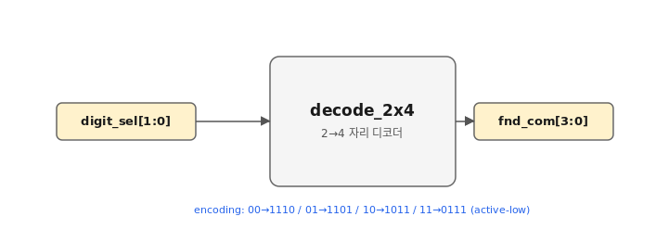
Block 3 · decode_2x4
구조 설명
코드 (fnd_controlloer.v)
구조도
버튼 2bit(digit_sel)로 4자리 중 켤 자리 선택
출력은 active-low one-hot
00→1110, 01→1101, 10→1011, 11→0111
full case + default로 latch 삽입 방지
module decode_2x4(
input [1:0] digit_sel,
output reg [3:0] fnd_com);
always @(digit_sel) begin
case (digit_sel)
2'b00: fnd_com = 4'b1110;
2'b01: fnd_com = 4'b1101;
2'b10: fnd_com = 4'b1011;
2'b11: fnd_com = 4'b0111;
default: fnd_com = 4'b1110;
endcase
end
endmodule
8

Slide 9
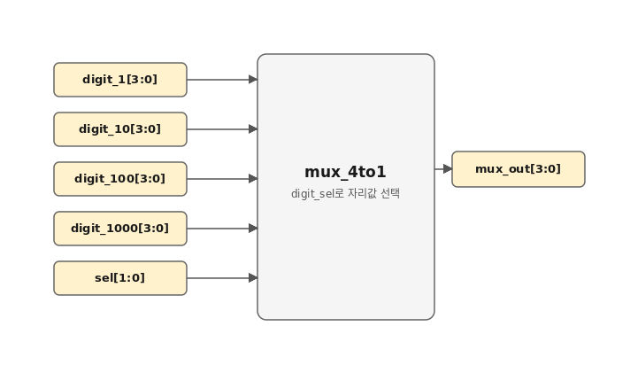
Block 4 · mux_4to1
구조 설명
코드 (fnd_controlloer.v)
구조도
digit_splitter가 분해한 자릿값 4개 중 1개 선택
sel은 decode_2x4와 동일한 digit_sel 신호 공유
Always문이 아니라 삼항 연산자를 사용해서 4:1 MUX 구현
module mux_4to1(
input [3:0] digit_1, digit_10,
input [3:0] digit_100, digit_1000,
input [1:0] sel,
output [3:0] mux_out);
assign mux_out =
(sel == 2'b00) ? digit_1 :
(sel == 2'b01) ? digit_10 :
(sel == 2'b10) ? digit_100 :
(sel == 2'b11) ? digit_1000 :
4'b1111;
endmodule
9

Slide 10
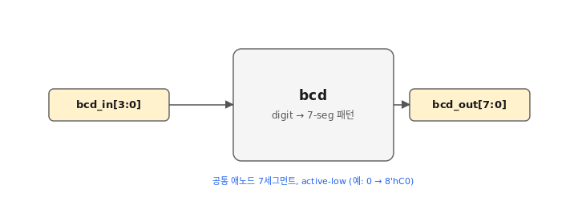
Block 5 · bcd
구조 설명
코드 (fnd_controlloer.v)
구조도
4bit 숫자를 7-segment 패턴으로 변환하는 LUT
사용할 segmen부분 → active-low (0=켜짐)
예: 0 → 8＇hC0, 1 → 8＇hF9, 9 → 8’h90 로 LUT구성하여 full case를 정의하여 latch삽입 문제를 방지하였다.
module bcd(
input [3:0] bcd_in,
output reg [7:0] bcd_out);
always @(bcd_in) begin
case (bcd_in)
4'b0000: bcd_out = 8'hc0; // 0
4'b0001: bcd_out = 8'hf9; // 1
4'b0010: bcd_out = 8'ha4; // 2
4'b0011: bcd_out = 8'hb0; // 3
// ... 4 ~ 8 ...
4'b1001: bcd_out = 8'h90; // 9
// ... A ~ F ...
default: bcd_out = 8'hff;
endcase
end
endmodule
10

Slide 11
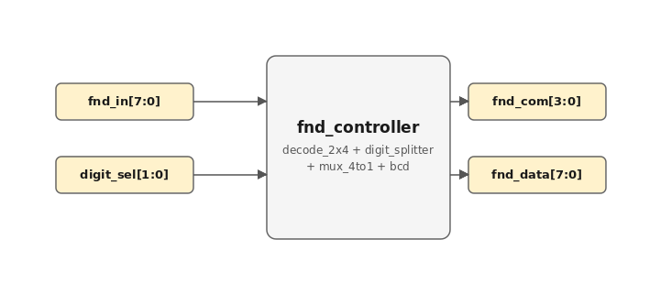
Block 6 · fnd_controller
구조 설명
코드 (fnd_controlloer.v)
구조도
표시 경로 서브블록 4개를 조합한 컨트롤러
decode_2x4 → fnd_com (자리 선택)
digit_splitter → mux_4to1 → bcd → fnd_data
digit_sel이 자리·값 선택에 동시 사용됨
module fnd_controller(
input [7:0] fnd_in,
input [1:0] digit_sel,
output [3:0] fnd_com,
output [7:0] fnd_data);
wire [3:0] w_d1, w_d10, w_d100, w_d1000;
wire [3:0] mux_out;
decode_2x4 U_DECODER2X4(
.digit_sel(digit_sel),
.fnd_com(fnd_com));
digit_splitter U_DS(
... );
mux_4to1 U_MUX_4to1(
... );
bcd U_BCD(
.bcd_in(mux_out),
.bcd_out(fnd_data));
endmodule
수정 이력 (board 오동작 원인) 초기 코드에 assign fnd_com = 4'b1110; 상수 구동이 남아 있어 decode_2x4 출력과 충돌(multi-driven net). synthesis가 상수 드라이버를 우선 보존해 버튼을 눌러도 자리가 바뀌지 않는 board 오동작 발생 → assign 문 삭제로 해결.
11

Slide 12
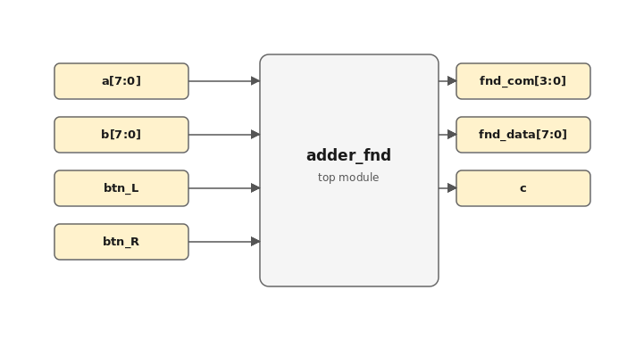
Block 7 · adder_fnd (Top)
구조 설명
코드 (adder_fnd.v)
구조도
연산부 + 표시부 두 블록만 인스턴스화한 Top
full_adder_8bit.s → fnd_controller.fnd_in
{btn_L, btn_R} concatenation → digit_sel
carry c는 LED15로
module adder_fnd(
input [7:0] a, b,
input btn_L, btn_R,
output [3:0] fnd_com,
output [7:0] fnd_data,
output c);
wire [7:0] s;
full_adder_8bit FA8(
.a(a), .b(b),
.s(s), .c(c));
fnd_controller U_FSN_CNTL(
.fnd_in(s),
.digit_sel({btn_L, btn_R}),
.fnd_com(fnd_com),
.fnd_data(fnd_data));
endmodule
12

Slide 13
결론 및 고찰
결론
기존 HW1에서 검증한 full_adder_8bit에 digit_splitter, decode_2x4, mux_4to1, bcd로 구성한 fnd_controller를 결합하여, 스위치 두 값(a, b)의 합을 7-segment에 십진수로 표시하는 adder_fnd를 설계하였다. 버튼(btn_L/btn_R) 2bit로 표시할 자리(fnd_com)와 자릿값(mux_out)을 동시에 선택하는 구조이며, synthesis·implementation·bitstream 생성 및 board 동작 확인을 완료하였다.
고찰
fnd_com을 상수 assign과 decode_2x4 출력이 동시에 구동하는 multi-driven net 때문에 board에서 자리 선택이 동작하지 않았다. synthesis 로그의 CRITICAL WARNING(Synth 8-6858/6859)에 원인이 찍힌 것을 log파일 분석을 해서 해결하였다. Log파일 보는 법을 습관화 하겠다.
Source관리가 미흡하여 수업 도중에 overwriting 문제가 몇 번 발생하였었다. Add source로 불러오는 걸 너무 여러 번 하면 나중에 읽기 힘들다는 것 또한 실습을 하며 배웠다.
13

Slide 14
Trouble shooting
# | 문제 상황 | 원인 | 해결
1 | synthesis 시 CRITICAL WARNING 12건 발생 (Synth 8-6858/6859) | 위와 동일 원인 — fnd_com[3:0] 각 비트가 VCC/GND 상수와 디코더 출력에 이중 구동됨 | 수정 후 재합성으로 경고 제거 확인 (0 critical warnings)
2 | 시뮬레이션 시 xvlog invocation failed | 프로젝트 경로의 한글·공백·클라우드 동기화 폴더 의심 | 환경 세팅 문제로 설계에는 지장이 없어 그대로 진행
3 | FND 1000의 자리가 항상 0으로 표시 | 8bit 입력 특성상 합의 최대값이 255라 1000의 자리가 존재하지 않음 | Vivado에서 opt를 하며 임의로 지운 것으로 보임 bit표현 범위가 1000을 넘어가지 않기 때문에.
HW2 · Fnd(7-Segment) 설계 · 김민준
14

